Slide 1
Twitter @NANO
Наночастица диоксида кремния (SiO2)

Slide 2
О себе (задание 1)
Хоть и нано-, но очень значимая частица, стоящая на страже закона и борющаяся с грязью. Место проживания – Нанопокрытие (я вот живу на куртке, но могу и на дереве, и на камне тоже).

Slide 3
Эксперимент: взаимодействие наночастиц SiO2 в виде нанопокрытия на ткани с частицами грязи

Slide 7
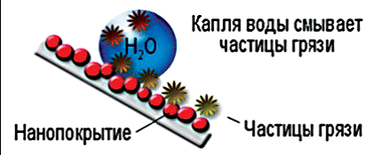

Slide 9
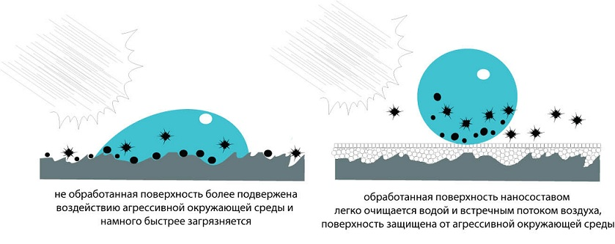

Slide 11
Реклама (задание 2)
Ссылка на рекламный ролик:
https://www.youtube.com/watch?v=cxA_8rKHnmQ

